Slide 1
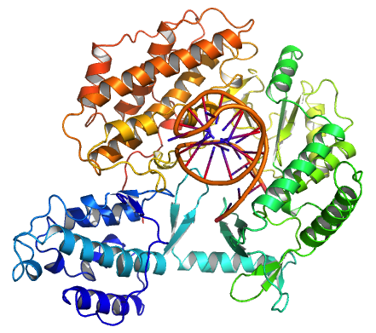
酵素過期實驗
第三組
(翁睿辰 張詠翔 111)

Slide 2
酵素(酶)

